Slide 1
Мини-музей «Лента Времени. История России» и реализация темы «Эпоха Петра» в разных возрастных группах.
Заместитель заведующего МБДОУ «Чажемтовский детский сад» Т.В.Фишер

Slide 2
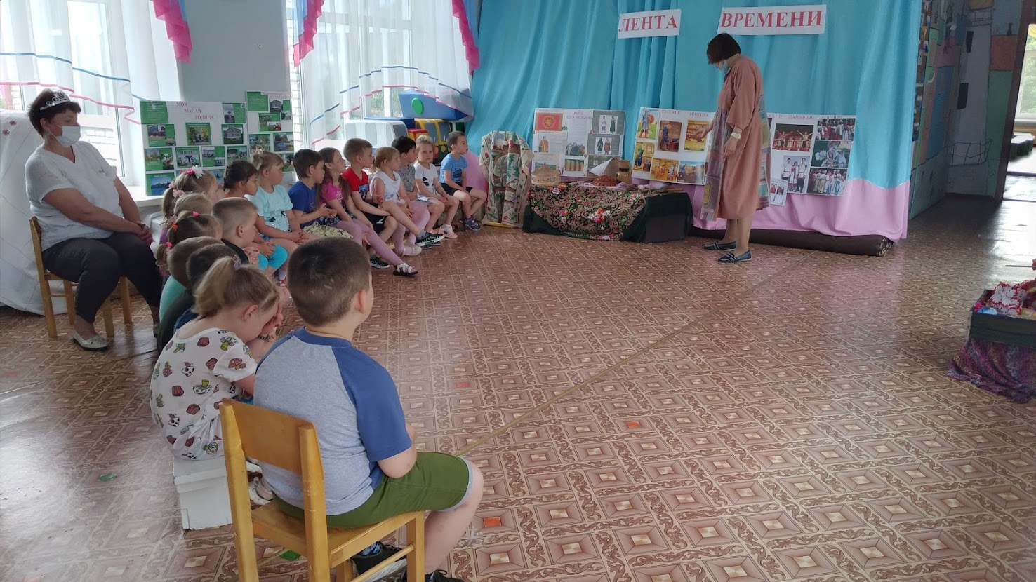
Мини-музей «Лента времени. История России»
В 2021-2022 учебном году 1 из проектов нашей ОО – мини-музей «Лента времени. История России»
Цель «Ленты времени»: систематизировать и углубить знания детей об окружающем мире на основе сравнения по временным отрезкам по типу «Древность, старина, современность», формирование у детей пространственно-временных связей.

Slide 3
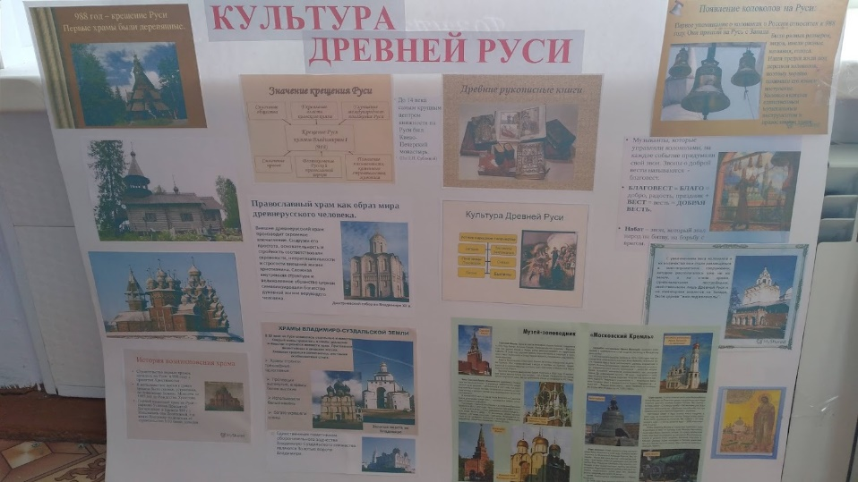
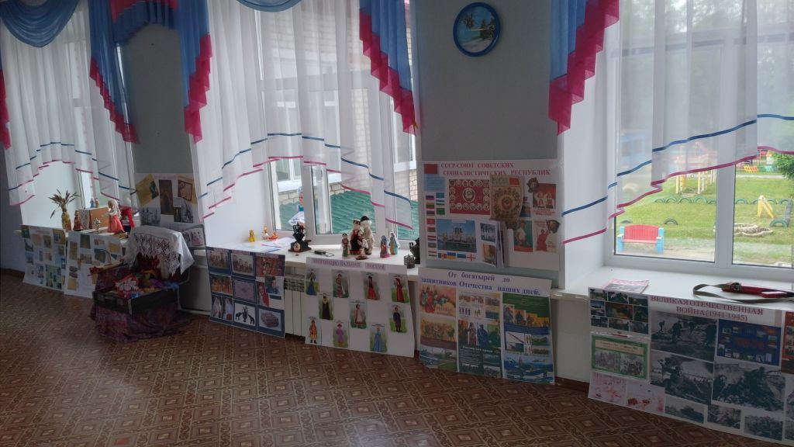
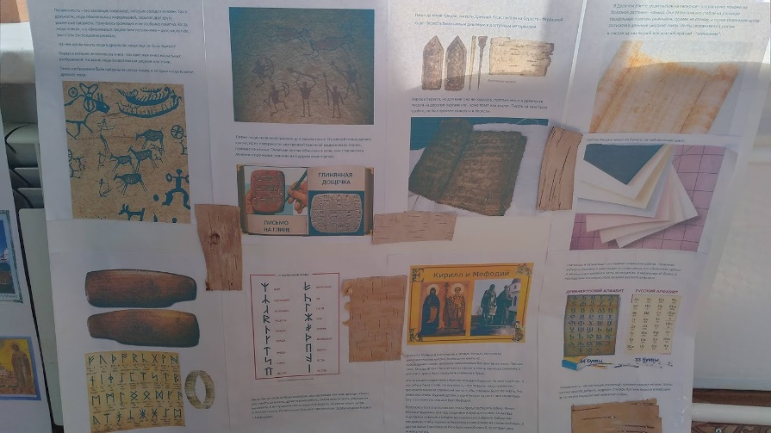
Задачи:
обогащение представлений детей об истории России, объектах окружающей действительности, истории предметного мира, через развитие интереса к самостоятельному познанию;
формирование совместной деятельности детей и взрослых;
поддержка личностных проявлений детей в совместной и индивидуальной творческой деятельности;
развитие интереса к слову, обогащение словаря, словотворчество.

Slide 4
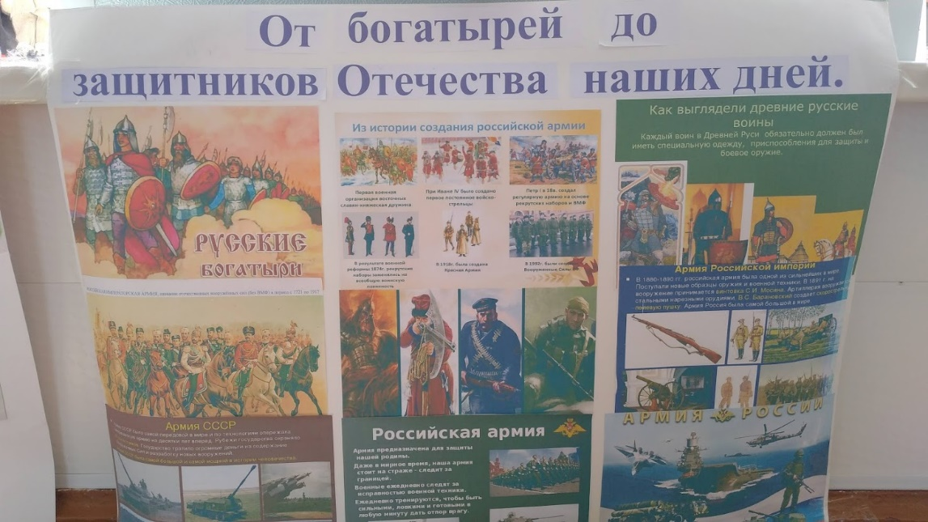
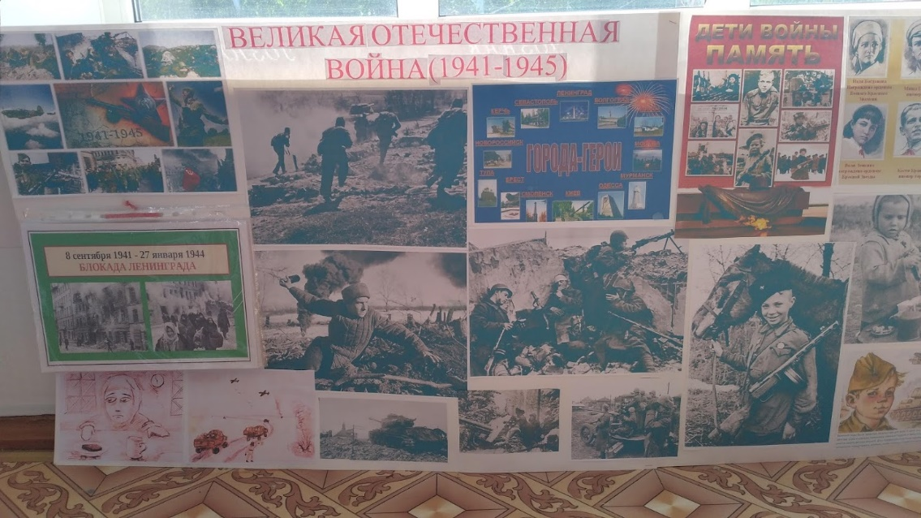
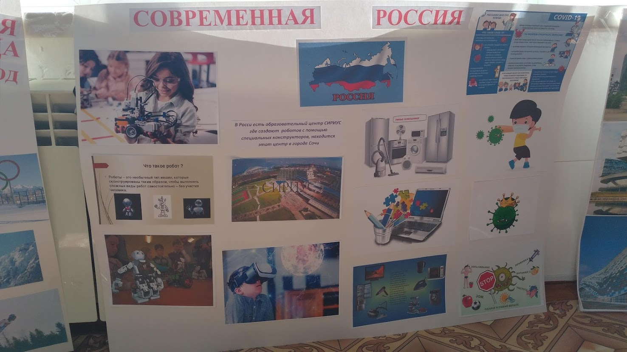
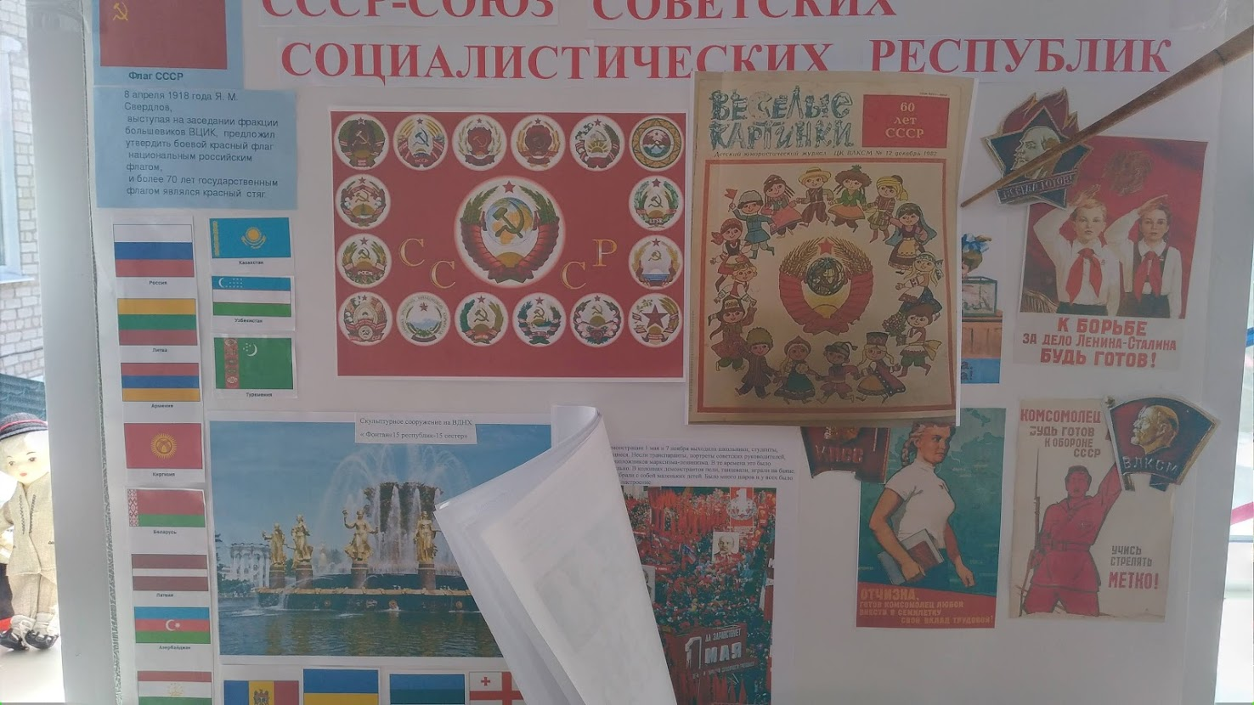

Slide 5
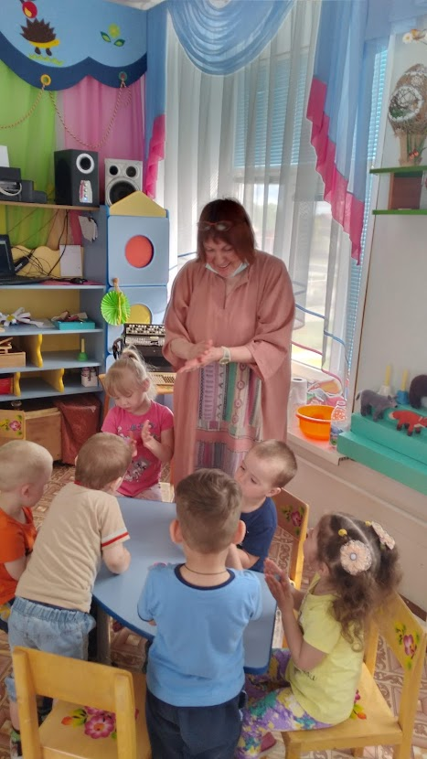
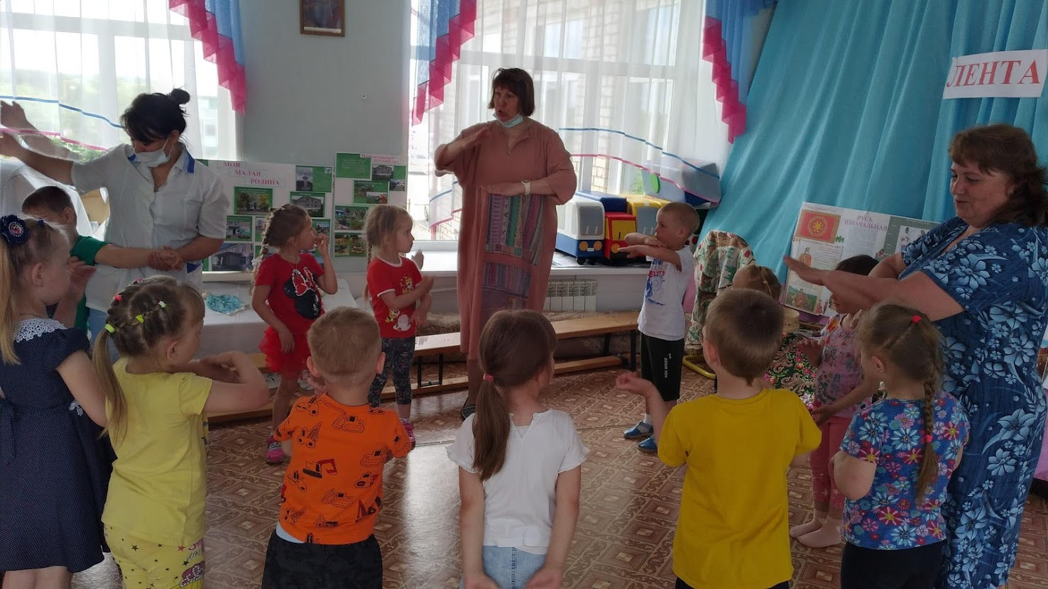
Для нас очень важно использование интерактивных технологий в работе с «Лентой времени». Интерактивные технологии основываются на обучении действием и посредством действия: человек лучше запоминает и усваивает то, что он делает своими руками. Поэтому посещение мини-музея означает участие в мастерских для детей и взрослых. Эта работа создает атмосферу сотрудничества, взаимного доверия.

Slide 6
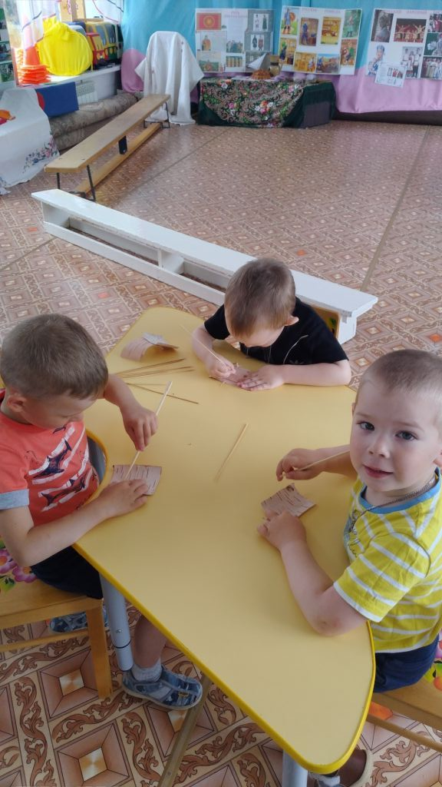
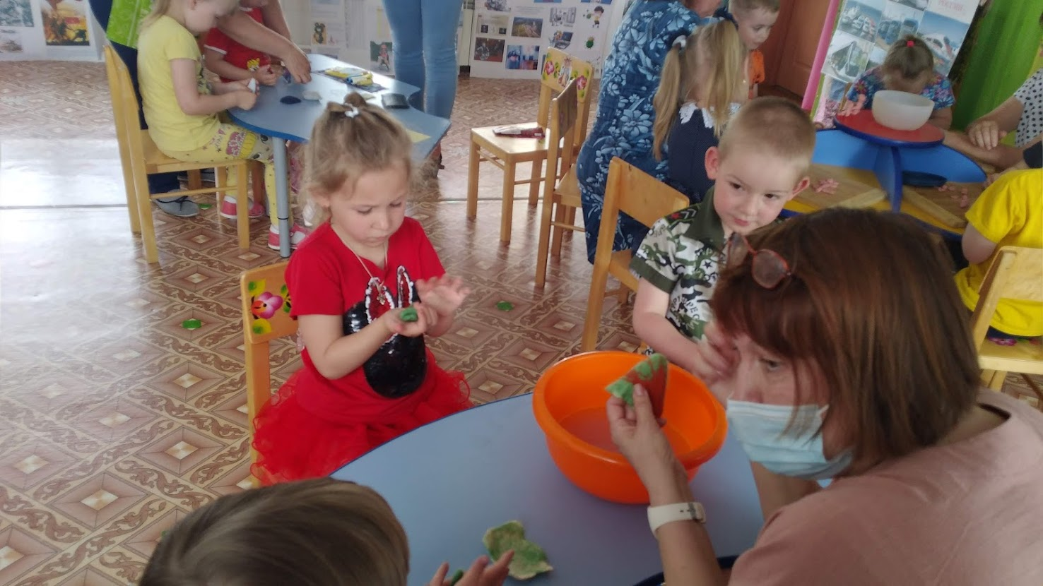
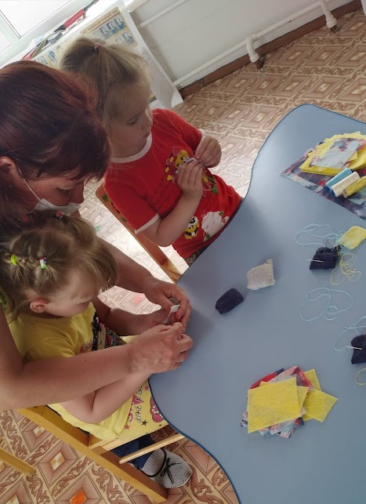
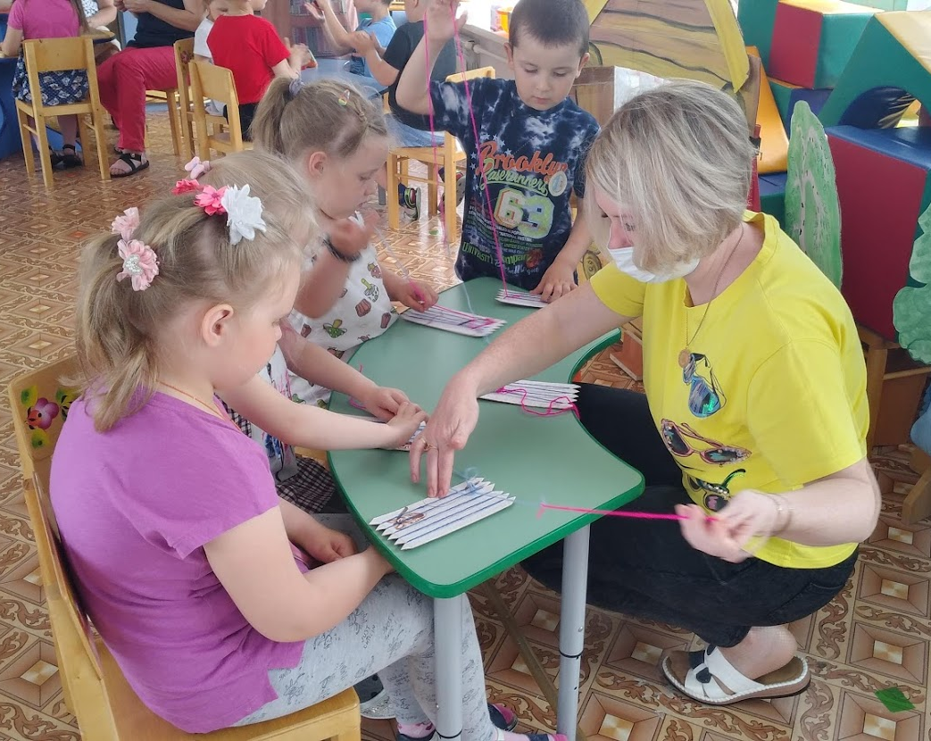
Данная формы работы предусматривает взаимодействие с всех участников образовательных отношений (ребенок-педагог –родитель).
Особенность нашего мини-музея – предоставление возможности детям окунуться в ту эпоху которая представляется в данный момент, дать возможность почувствовать, какими тружениками были наши предки! На фотографиях представлены ткацкая мастерская, валяние из шерсти, письмо на бересте, швейная мастерская и лепка из глины.

Slide 7
Форма работы «Лента времени» может использоваться в рамках тематической недели, проекта и служить наглядным иллюстративным материалом к определенной теме. Карта-панно символизирует линейное движение исторического времени: от прошлого к настоящему.

Slide 8
Петровская эпоха в мини-музее

Slide 9
Мини-музей Проект «Эпоха Петра I»
В рамках Всероссийского Петровского урока, с использованием материалов мини-музея «Лента времени. История России», в нашей ОО был разработан проект «Время Петра I» для разных возрастных групп. Проект способствует формированию интереса к деятельности и личности Петра I, воспитания чувства уважения к прошлому своей Родины, чувства патриотизма. Во время подготовки к проекту мы обсуждали с педагогами, как представить эту сложную тему детям разного возраста и выработали следующие принципы.

Slide 10
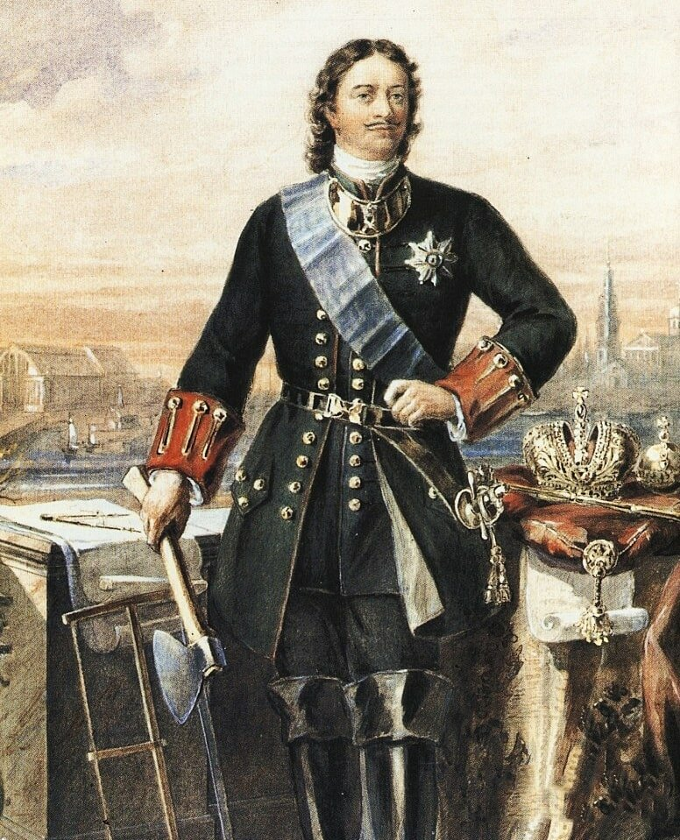
Принципы работы с детьми
погружение в эпоху;
учет возрастных особенностей;
развитие субъектности всех участников проекта;
деятельностный подход;
развитие исследовательской деятельности;
интеграция образовательных областей .

Slide 11
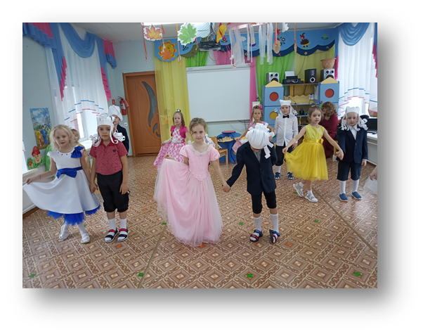
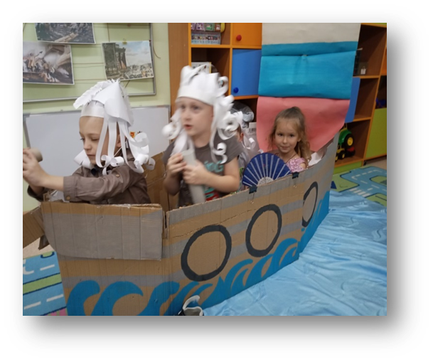
Погружение в эпоху

Slide 12
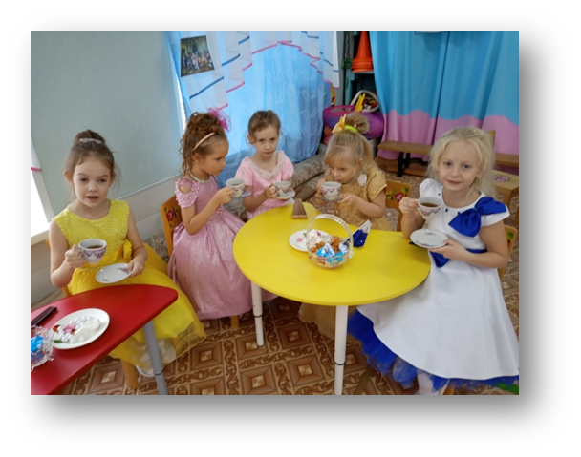
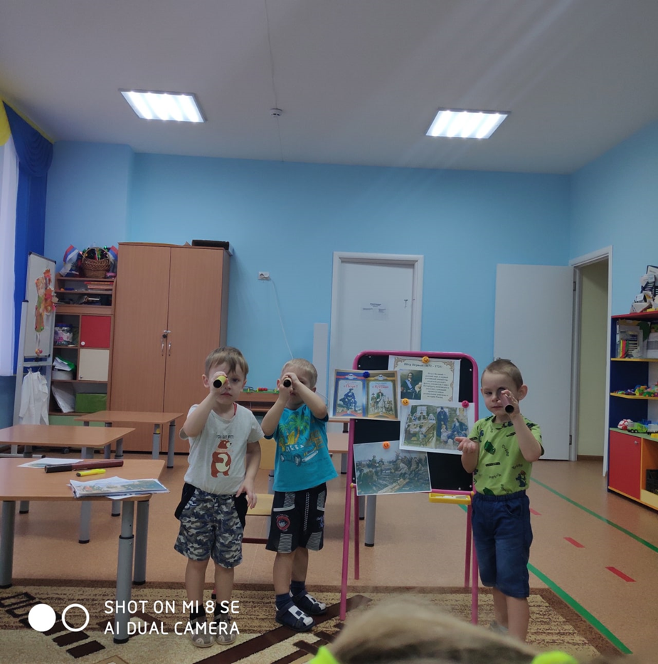
Учет возрастных особенностей

Slide 13
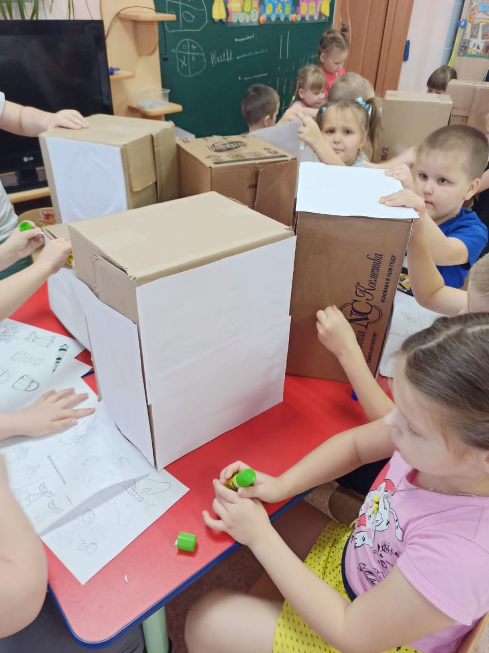
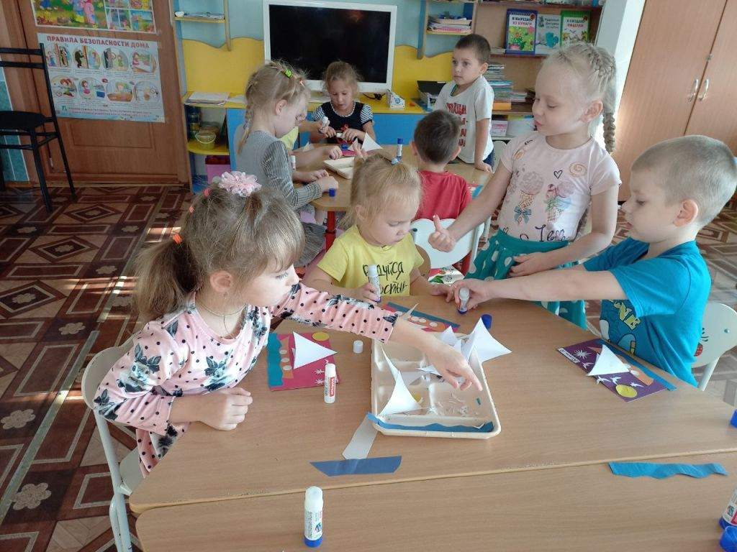
Развитие субъектности и деятельностный подход

Slide 14
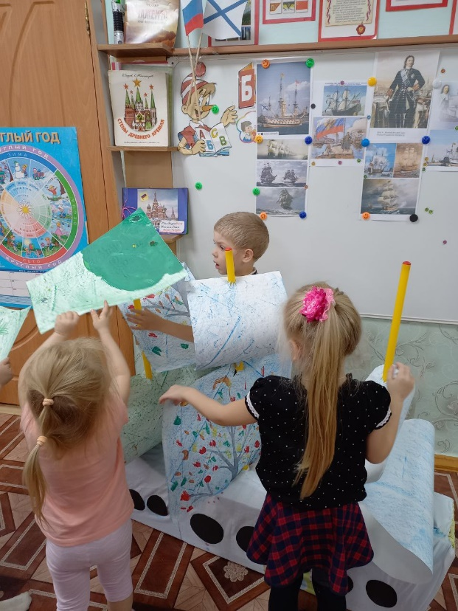
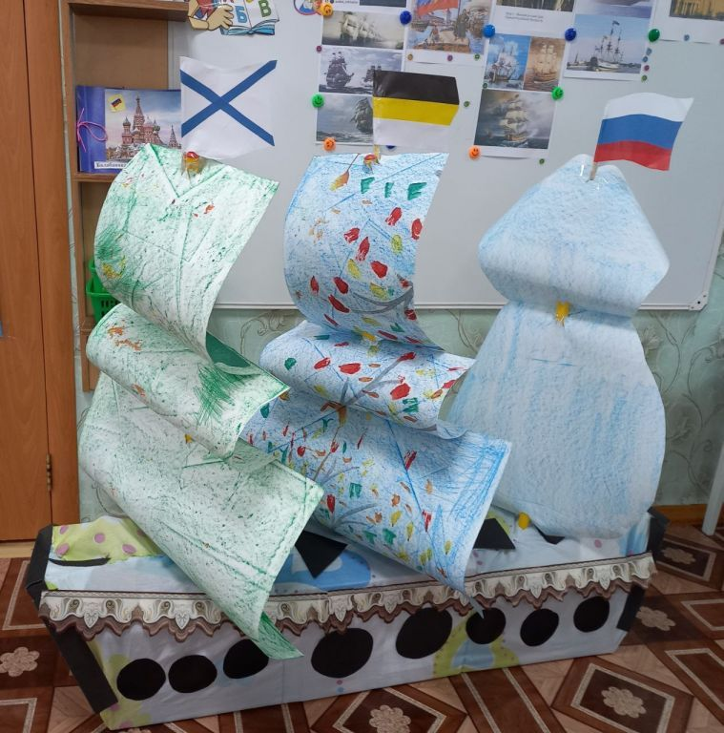
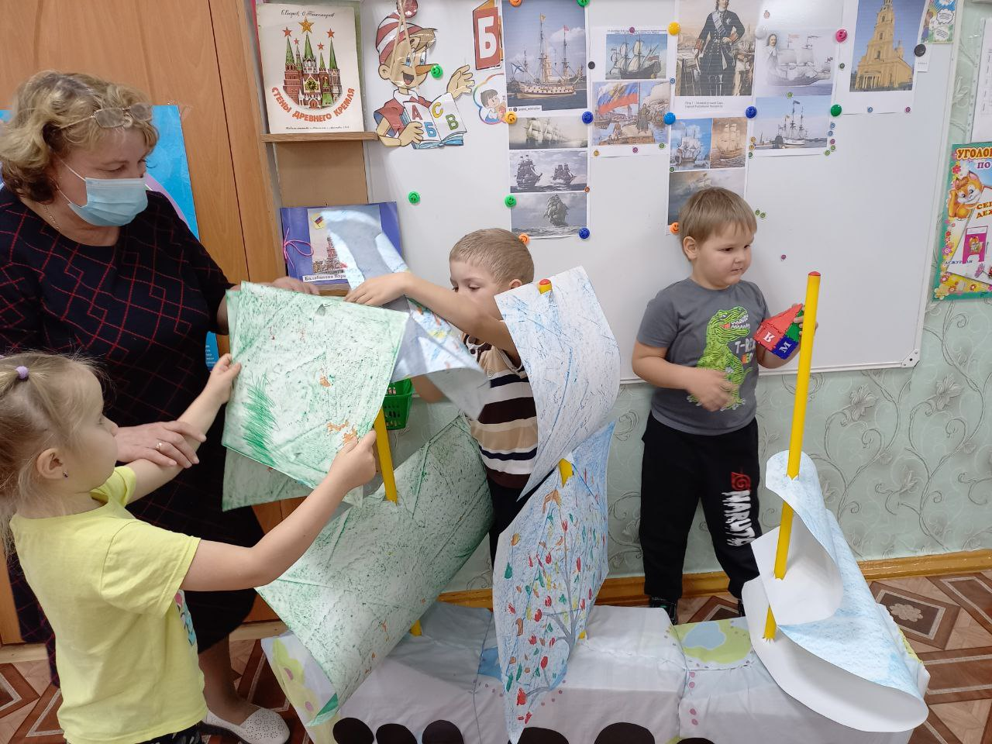
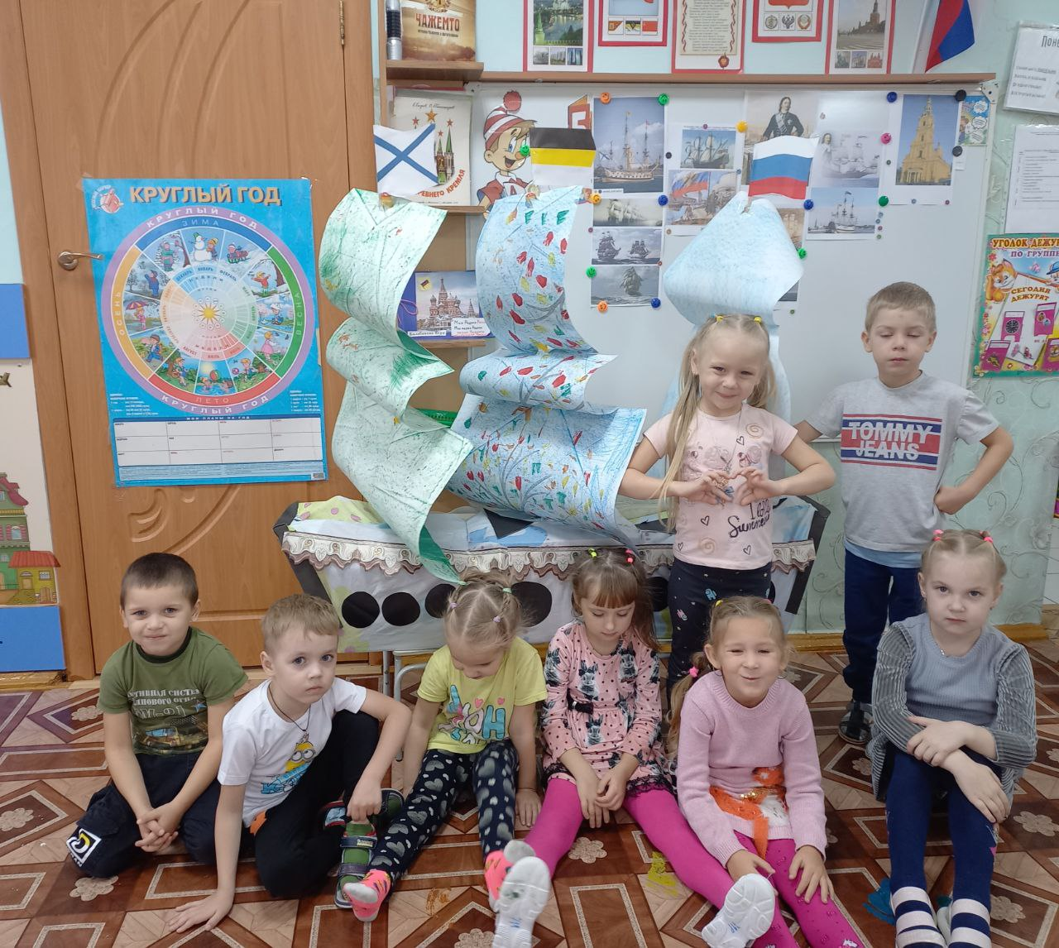

Slide 15
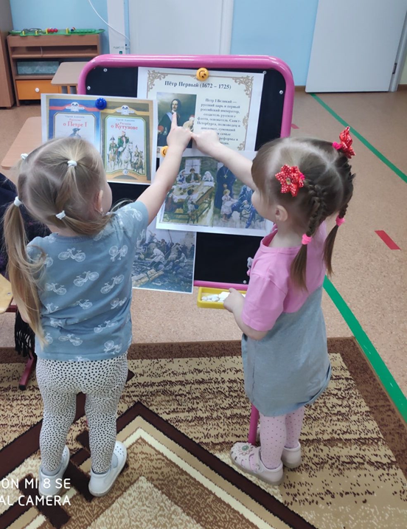
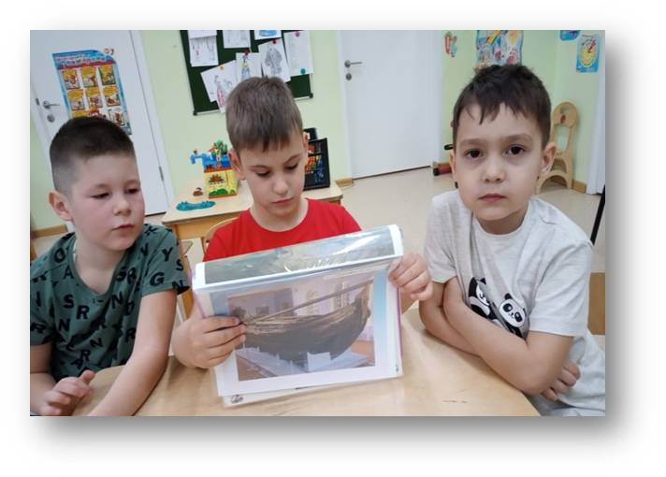
Развитие исследовательской деятельности

Slide 16
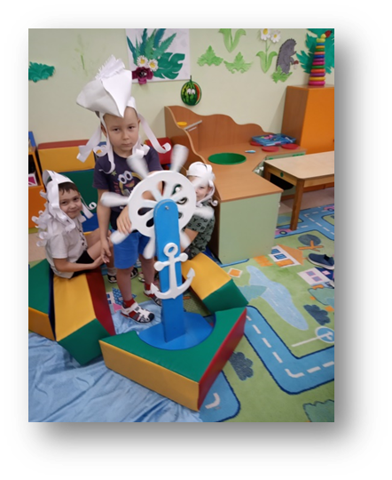
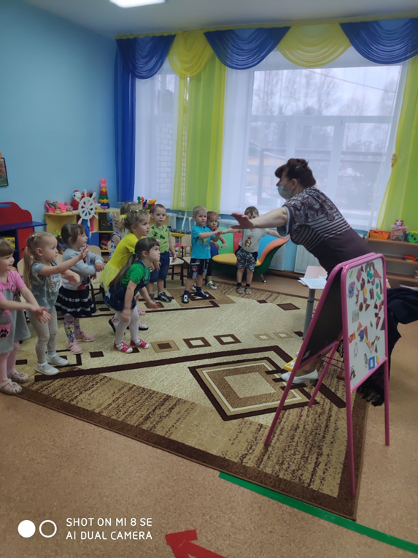
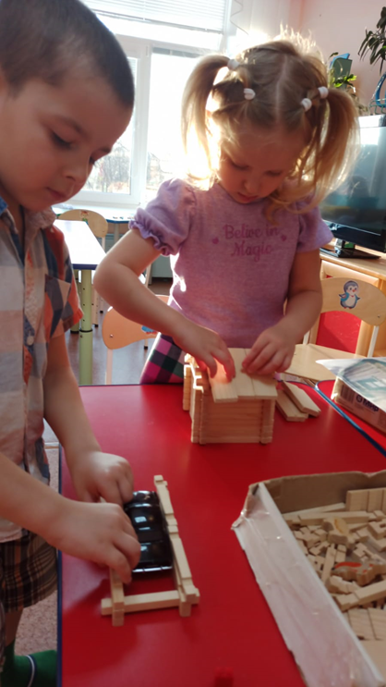
Интеграция образовательных областей

Slide 17
Опыт работы показывает, что технология «Лента времени» дает положительные результаты в познавательном развитии детей, а образное представление о времени через пособие-панно способствует развитию исследовательской деятельности дошкольников.
Данная форма работы позволяет детям находиться в условиях успешной индивидуализации и социализации; обогатить представления об окружающем мире, истории страны, истории предметного мира, развивать самостоятельное познание, использовать разные способы познания;
Родителям - увидеть динамику развития детей через создаваемые продукты совместной деятельности; стать участниками совместной образовательной деятельности.

Slide 18
«Лента времени» – это возможность разрабатывать интересные проекты, новые тематические недели, использовать разные формы работы с детьми.

Slide 19
Спасибо за внимание!

